Slide 1

5 класс
Тема. Слово - основная единица языка.
Лексическое значение слова
Цель:
дать учащимся необходимые знания о лексике, лексическом значении слов;
развивать речь, умение определять лексическое значение слов, совершенствовать навыки работы со словарем;
побуждать к выяснению значений незнакомых слов, систематическому пополнению своего словарного запаса, соблюдению правил культуры речи.

Slide 2
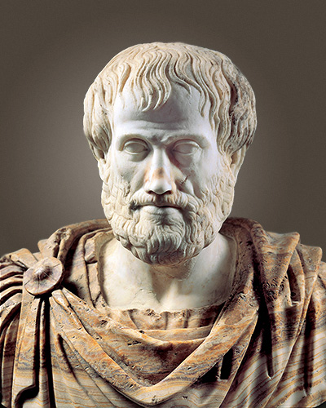
Слово – самое сильное оружие человека.
Аристотель

Slide 3

Словом можно убить, словом можно спасти,
Словом можно полки за собой повести.
Словом можно продать, и предать, и купить,
Слово можно в разящий свинец перелить.
В. Шефнер

Slide 4
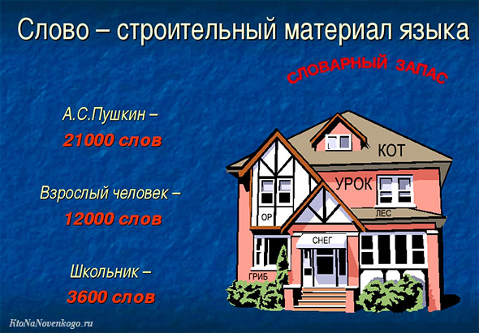
Чтобы выразить мысль или же просто назвать что-то, мы используем слова. Поэтому их часто называют строительным материалом речи, сравнивая с некими кирпичиками, из которых всё сложено.

Slide 5
Слово — это единица языка, служащая для наименования понятий, предметов, лиц, действий, состояний, признаков, связей, отношений, оценок.
Толковый словарь С.И.Ожегова
Слово является основной единицей языка. С помощью слов люди называют предметы и явления действительности, выражают отношения между ними. То, что обозначает отдельное самостоятельное слово (предмет, признак, действие, количество и т.д.), является его лексическим значением:
уха - суп из свежей рыбы.
Лексика - это словарный состав языка, все слова, входящие в тот или иной язык

Slide 6
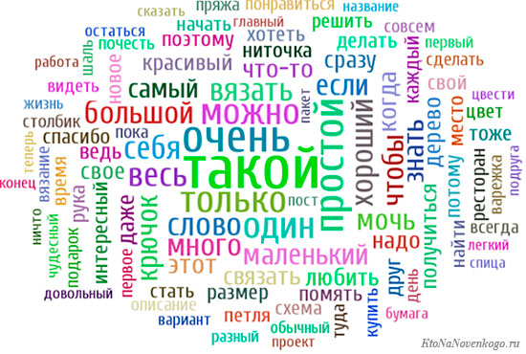
Что такое лексическое значение слова?
Видеоурок:
https://youtu.be/NGErQuomr-k

Slide 7
Слова классифицируют:
по значению
(слова знаменатель-ные и служебные)
по частям речи
(в русском языке их 10)
по составу
(наличием одного или более корней)
по происхождению
(исконно-
русские,
заимствованные)
по употреблению
(общеупотре-
бимая лексика, неологизмы,
устаревшая лексика)

Slide 8

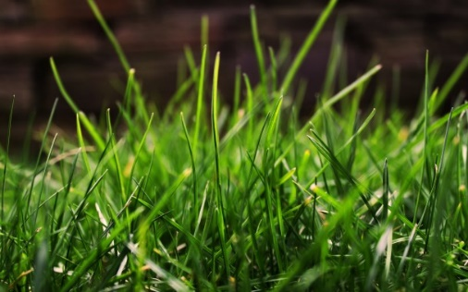
Слова
Однозначные
( только одно лексическое значение )
Многозначные
Прямое значение
( ясное представление о предмете ):
изумрудная брошь
Переносное значение
( перенос на основании сходства предметов, признаков ):
изумрудная трава
Чаще всего термины и слова с конкретным значением:
берёза - дерево

Slide 9
Найдите слово по его лексическому значению
Лексическое значение | Слова
Разделю торт пополам и это слово тебе дам. | трус
Это слово - человек, что всего боится. | спуск
Это есть движение, что сверху вниз стремится. | кусок
Если в классе есть, то нужно убирать. | условие
Чтоб решить задачку, это нужно знать. | мусор

Slide 10
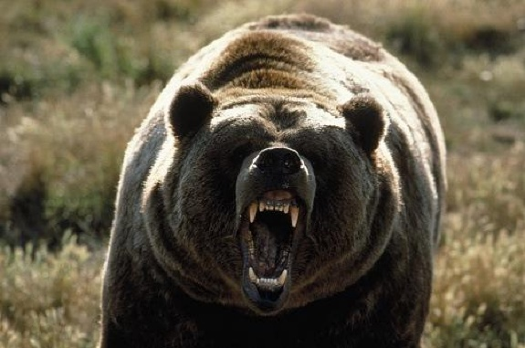
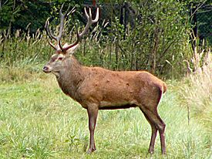
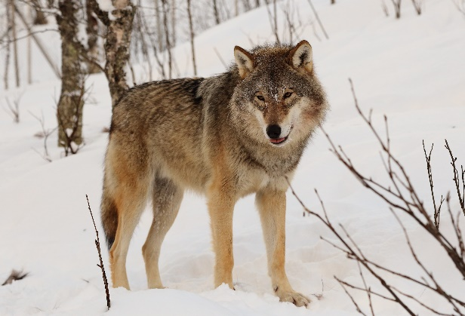
Сгруппируйте слова с общим значением. Дайте каждой группе общее название и запишите по образцу. Образец. Звери: медведь, олень, волк.
Стол, ласточка, пять, врач, тридцать, ива, шкаф, сорок, учитель, дятел, каштан, стул, соловей, шахтёр, дуб.

Slide 11

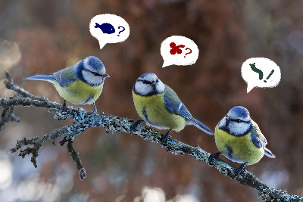
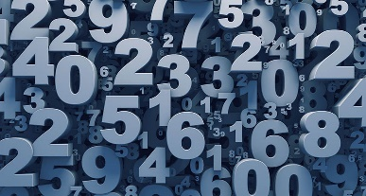

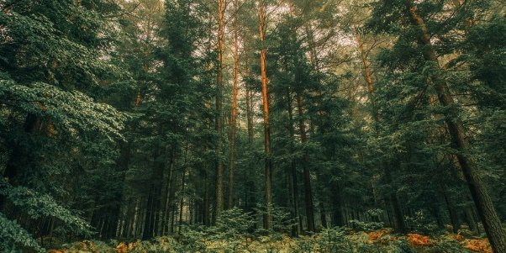
Проверяем себя
Мебель : стол, шкаф, стул.
Птицы: ласточка, дятел, соловей.
Числа: пять, тридцать, сорок.
Профессии: врач, учитель, шахтер.
Деревья: ива, каштан, дуб.

Slide 12
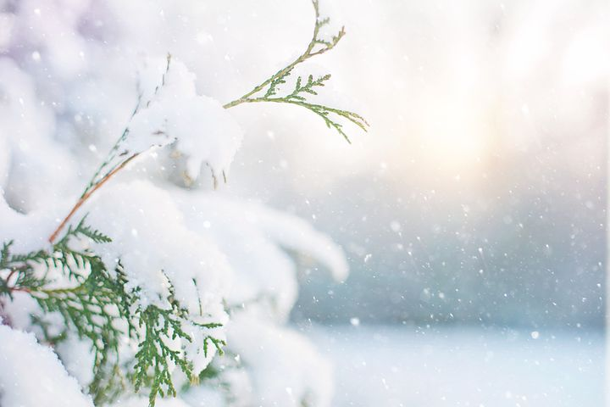
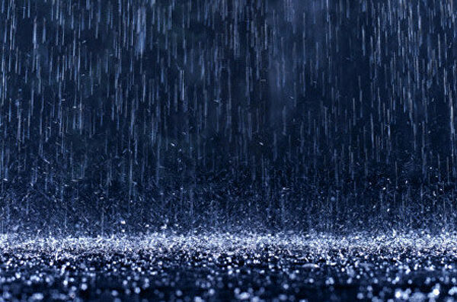
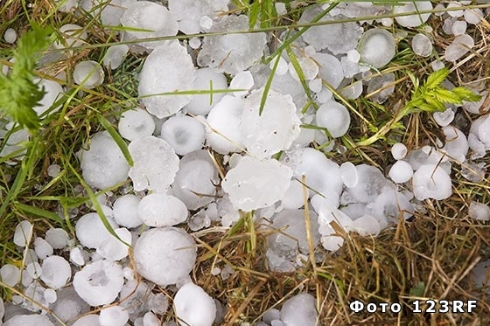
Сгруппируйте слова с общим значением. Дайте каждой группе общее название. Запишите по образцу, опустив «лишнее» слово.
Образец. Снег, дождь, град - осадки.
Книга, тетрадь, карандаш, улица - ... ;
третий, десятый, прямой, шестой - ... ;
радостный, весёлый, беззаботный, пятый - ... ; идти, сидеть, опять, стоять - ... .

Slide 13
Проверяем себя
Книга, тетрадь, карандаш, - предмет (существительные);
третий, десятый, шестой – порядковый номер (числительные) ;
радостный, весёлый, беззаботный – признак предмета ( прилагательные);
идти , сидеть, стоять – действие (глаголы).

Slide 14
Переведите текст на русский язык.
С какими трудностями вы столкнулись? Обсудите их. Поделитесь итогами работы с другими группами и определите наиболее удачный перевод.
У вигляді мови природою дано людині великий скарб. Не тільки користуватися ним, рідним словом, але і натхненно ростити і оберігати його коріння й леліяти його цвіт - ось тоді воно і буде запашним та співучим, сповненим музики і чару, життєвої правдивості й поетичності (42 слова).
О. Гончар

Slide 15



Проверяем себя
В виде языка природой дано человеку большое сокровище. Не только пользоваться ним, родным словом, но и вдохновенно растить и оберегать его корни и лелеять его цвет – вот тогда оно и будет ароматным и певучим, исполненным музыки и очарования, жизненной правдивости и поэтичности.
О. Гончар

Slide 16
По толкованию( с помощью словаря) узнайте понятие и запишите одним словом
1) Башня с сигнальными огнями для ориентировки проходящих судов.
2) Теплая погода, наступившая после сильных морозов.
3) Группа специалистов, решающих вопрос о присуждении премии или награды на конкурсе, выставке.
4) Запас слов и выражений человека.
5) Очень суровый, безжалостный человек.
6) Кушанье из сваренной крупы.
7) Тонкая верёвка.
8) Обожжённое место на ткани организма.
9) Вирусное заболевание.
10)Предприятие для добычи руды.

Slide 17
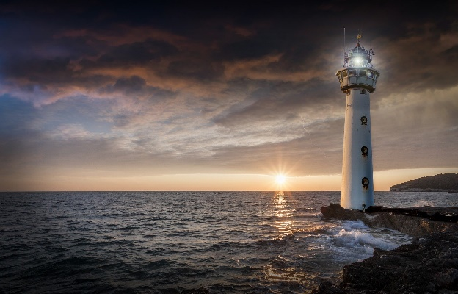
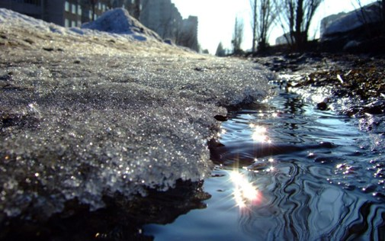
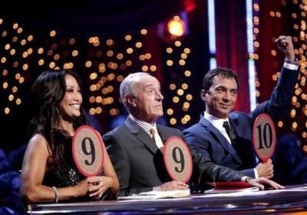
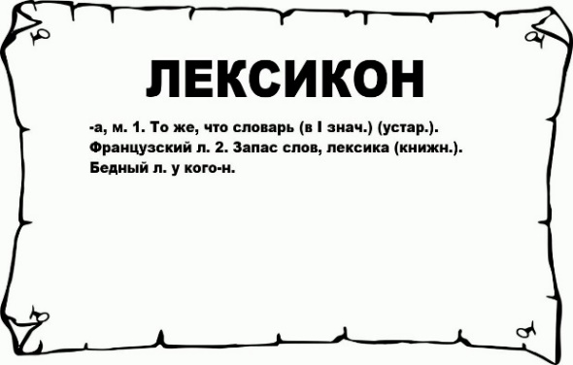
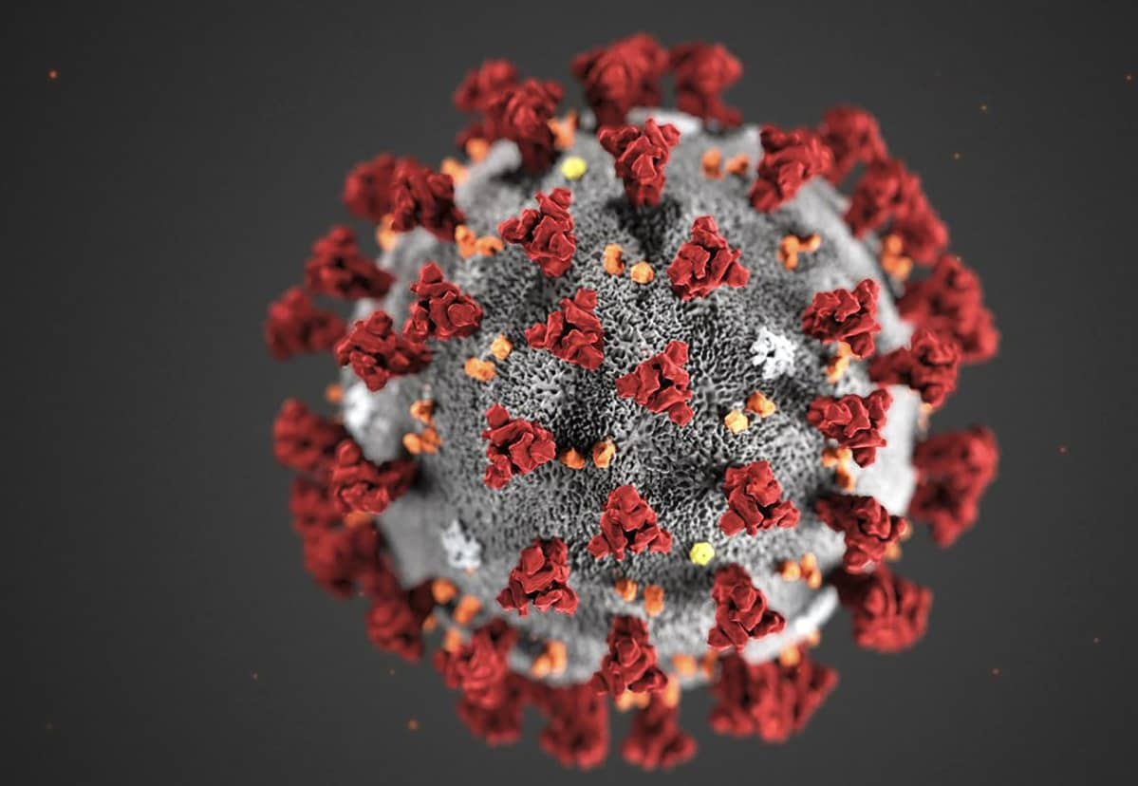

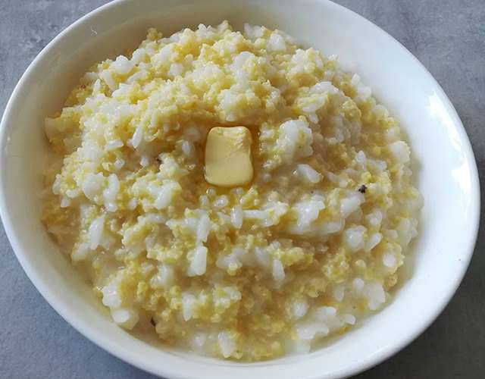
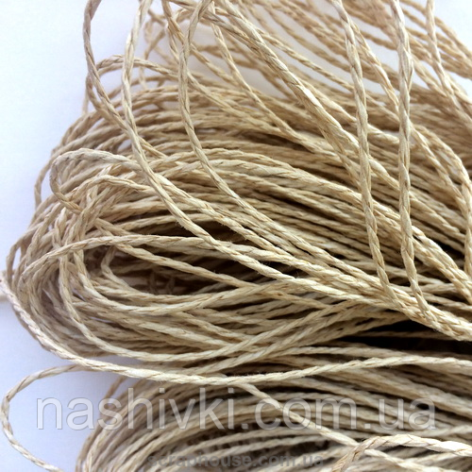
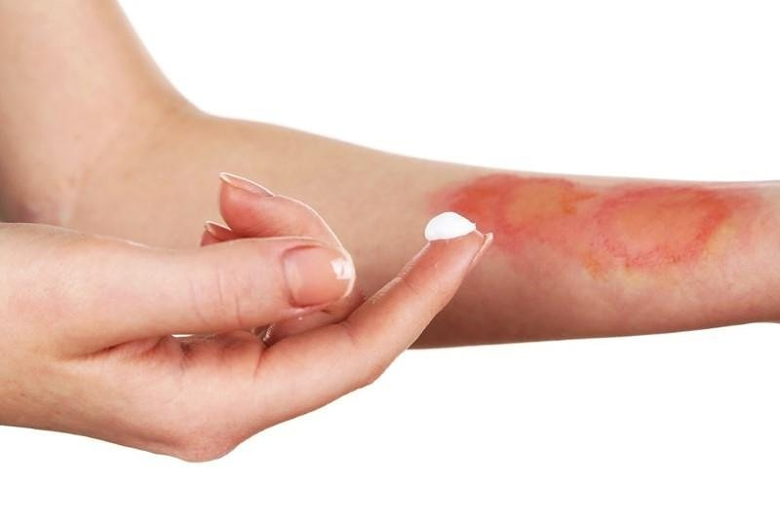
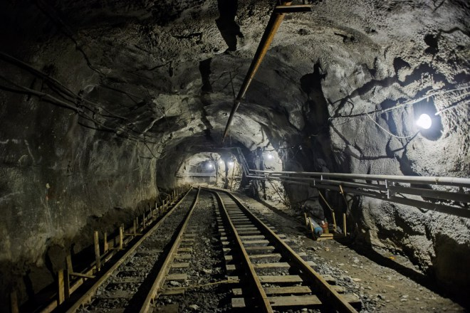
Маяк, оттепель, жюри, лексикон, жестокий, каша, бечевка или шнур, ожог, инфекция, рудник.

Slide 18
Найдите правильное определение понятия.
Назовите известные вам способы объяснения лексического значения слова.
Понятие | Определение
Лексикология | словарный состав языка
Лексика | то, что обозначает слово
Слово | раздел языкознания, который изучает слово
Лексическое значение слова | основная значимая единица языка

Slide 19
Игра «Угадай слово по подсказке»
Шишка
праздник
зима
иголка
Ферзь
шах
тактика
конь
Учитель
доска
парта
знания
Конь
огонь
табор
свобода
А, К, Е, Л
Ш, Т, М, А,
Ы, Х, А
К, А , О, Л, Ш
Ы, Г, Н, Ц, А

Slide 20
Игра «Да», «Нет»
Свои мысли и чувства мы передаём с помощью слов.
Слова любого языка образуют его словарный состав.
Лексика – это слова, которые употребляют люди определённой группы.
Лексика – это словарный состав языка.
Лексикология – это раздел науки о языке, который изучает словарный состав языка.
Однозначные слова и многозначные слова изучает раздел лексикологии.
В русском языке есть только однозначные слова.
Слова, имеющие несколько значений, называются многозначными.
Лексические значения многозначных слов не связаны между собой по смыслу.

Slide 21
Домашнее задание ( по выбору )
375. А. Используя толковый словарь, определите и запишите лексические значения слов. Составьте и запишите с двумя из них предложения.
Любознательный, приветствие, наделить, собеседник, поздравление, ответить.
Б. Найдите в книге, журнале, интернете или составьте самостоятельно три высказывания о слове, русском языке. Запишите их.
В. Напишите сочинение-миниатюру «Волшебная сила слова» (пять-шесть предложений), используя сведения, полученные на уроке. В качестве доказательства основной мысли приведите пример из своей жизни.

